Slide 1
5.2 时序逻辑电路的分析方法
5.2.1 分析时序逻辑电路的一般步骤
5.2.2 同步时序逻辑电路分析举例
5.2.3 异步时序逻辑电路分析举例

Slide 2
5.2 时序逻辑电路的分析
时序逻辑电路分析的任务：
分析时序逻辑电路在输入信号的作用下，其状态和输出信号变化的规律，进而确定电路的逻辑功能。
分析过程的主要表现形式:
时序电路的逻辑功能是由其状态和输出信号的变化的规律呈现出来的。所以,分析过程主要是列出电路状态表或画出状态图、工作波形图。

Slide 3
5.2.1 分析时序逻辑电路的一般步骤:
1. 根据给定的时序电路图,写出下列各逻辑方程式：
(１) 输出方程；
(２) 各触发器的激励方程;
（3）状态方程: 将每个触发器的驱动方程代入其特性方程得状态方程。
注：若是异步时序电路，还需列出时钟方程。通常在状态方程中增加时钟变量cp_{n},当时钟起作用时其值为1，否则为0.
2.列出状态转换表或画出状态图和波形图；
3.确定电路的逻辑功能。

Slide 4
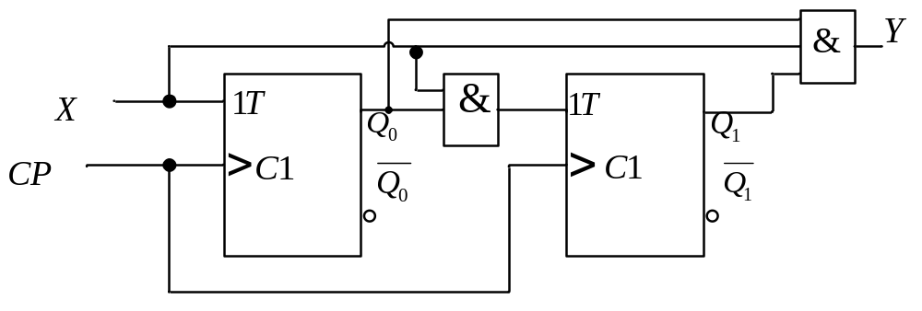
5.2.2 同步时序逻辑电路分析举例
例1 试分析如图所示时序电路的逻辑功能。
解：
(1)根据逻辑图，列出方程组。

Slide 5
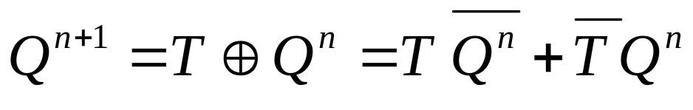
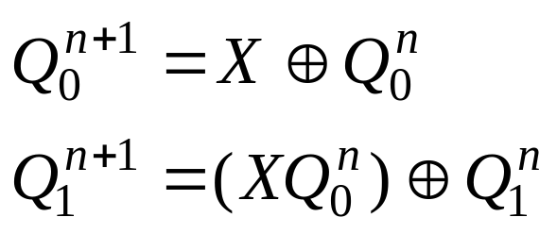
输出方程组: Y=XQ₁Q₀
激励方程组:
T₀=X
T₁=XQ₀
将激励方程组代入T触发器的特性方程得状态方程组：

Slide 6
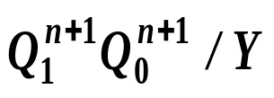
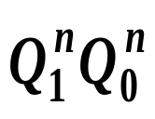
(2) 根据状态方程组和输出方程列出状态表
X=0
X=1
0 0
0 0 / 0
0 1 / 0
0 1
0 1 / 0
1 0 / 0
1 0
1 0 / 0
1 1 / 0
Y =XQ₁Q₀
1 1
1 1 / 0
0 0 / 1

Slide 7
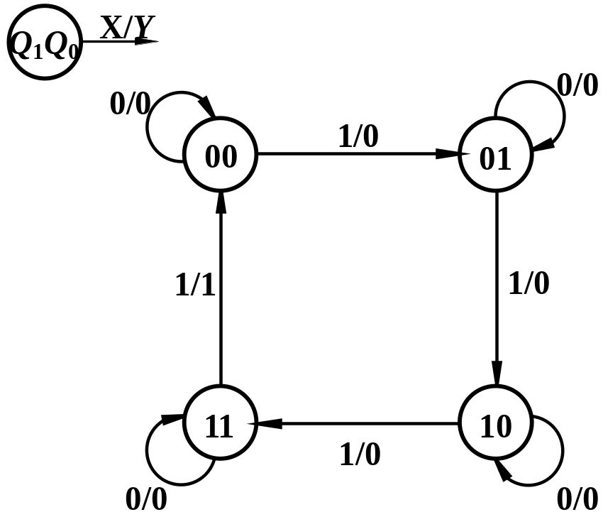
(3) 画出状态图
X=0
X=1
0 0
0 0 / 0
0 1 / 0
0 1
0 1 / 0
1 0 / 0
1 0
1 0 / 0
1 1 / 0
1 1
1 1 / 0
0 0 / 1

Slide 8
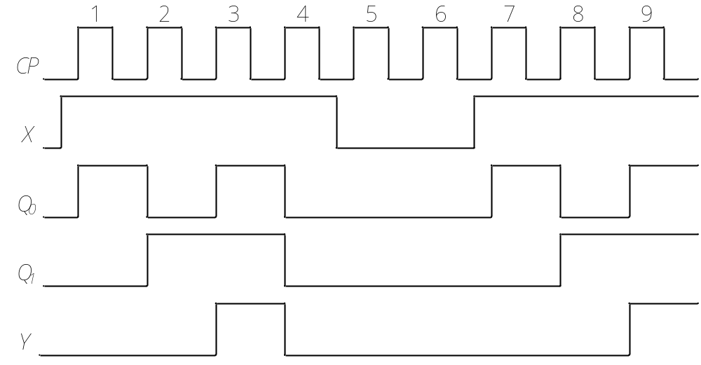
(4) 画出时序图
X=0
X=1
0 0
0 0 / 0
0 1 / 0
0 1
0 1 / 0
1 0 / 0
1 0
1 0 / 0
1 1 / 0
1 1
1 1 / 0
0 0 / 1

Slide 9
(5) 逻辑功能分析
观察状态图和时序图可知，电路是一个由信号X控制的可控
模４二进制计数器。
当X=0时停止计数，电路状态保持不变；
当X=1时，在CP上升沿到来后电路状态值加1，一旦计数到
11状态，Y 输出1，且电路状态将在下一个CP上升沿回到00。
输出信号Y的下降沿可用于触发进位操作。

Slide 10
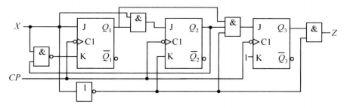

Slide 11
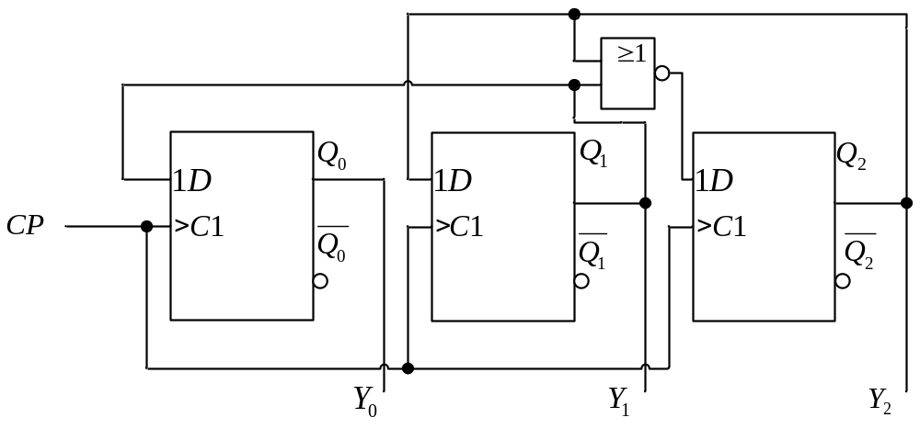
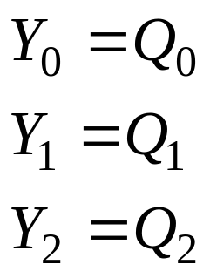
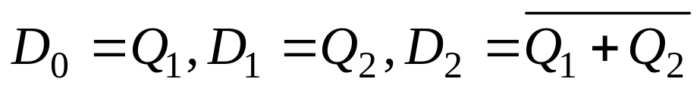
例2 试分析如图所示时序电路的逻辑功能。
解：
1.写出下列各逻辑方程式：
输出方程
激励方程

Slide 12
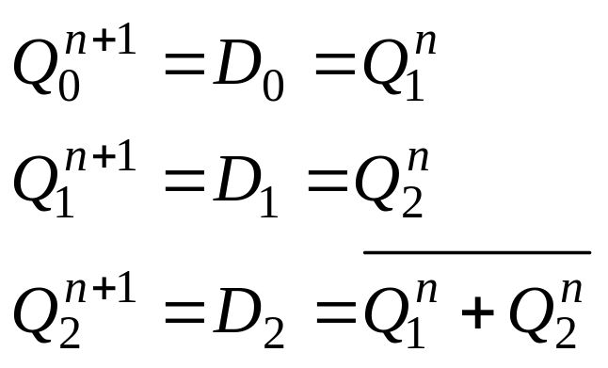
将激励方程代入D触发器的特性方程得状态方程

Slide 13


2.列出其状态转换表
由于输出信号就是各触发器的输出状态，所以状态表不必额外列出输出信号。
000 001 010 011 100 101 110 111 | 100 100 001 001 010 010 011 011

Slide 14
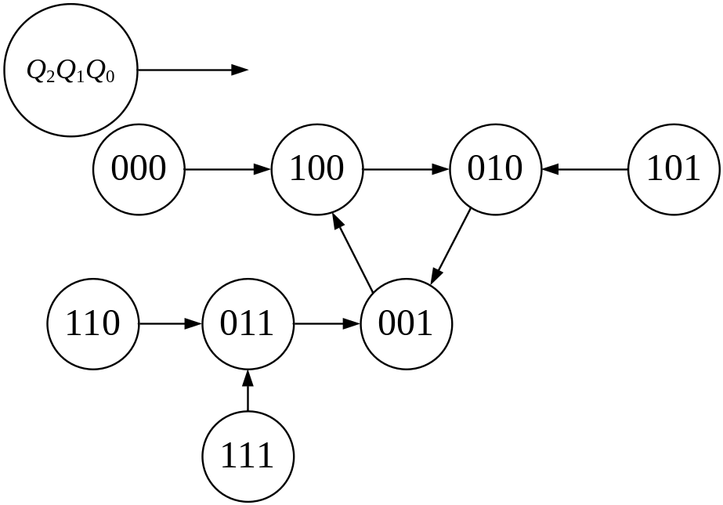
3.画出状态图
状态图
000 001 010 011 100 101 110 111 | 100 100 001 001 010 010 011 011

Slide 15
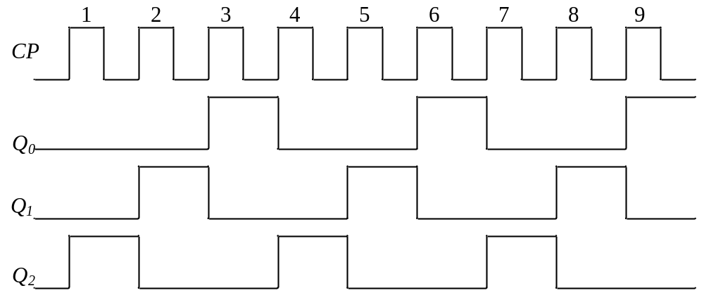
4.根据状态转换表，画出时序图。

Slide 16




5.确定电路的逻辑功能
根据电路的时序图，我们可以归纳出电路的逻辑功能为：
脉冲分配器 或 节拍脉冲产生器
电路在正常工作时，各触发器的输出端轮流产生一个脉冲信号，
其宽度为一个 周期，循环周期为3个 周期。
这个动作可以看成是在 脉冲的作用下，电路把一个 周期宽
度的脉冲依次分配给 、 、 。

Slide 17
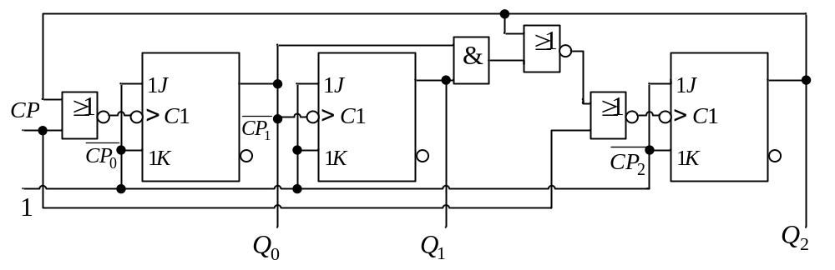
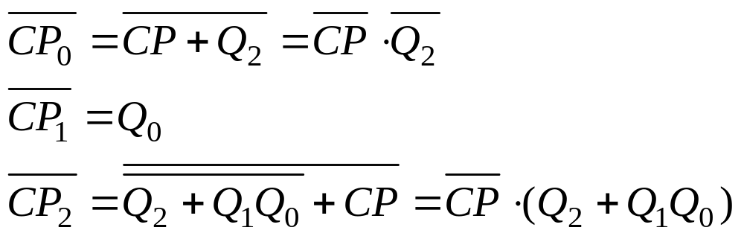
5.2.3 异步时序逻辑电路分析举例
例3 分析下图所示的异步时序电路。
1.根据电路列出逻辑方程组:
时钟方程组

Slide 18
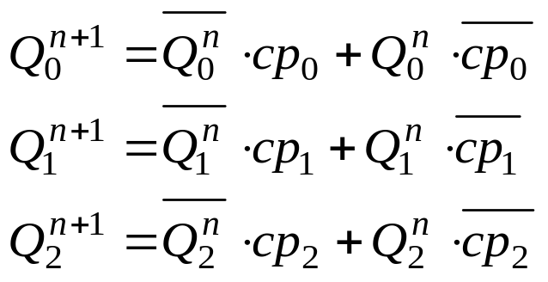



状态方程
0 0 0 0 0 1 0 1 0 0 1 1 1 0 0 1 0 1 1 1 0 1 1 1 | 0 0 1 0 1 1 0 0 1 1 1 1 1 0 0 1 0 0 1 0 0 1 0 0 | 0 0 1 0 1 0 0 1 1 1 0 0 0 0 0 0 0 1 1 1 0 0 1 1
2.列出其状态表

Slide 19
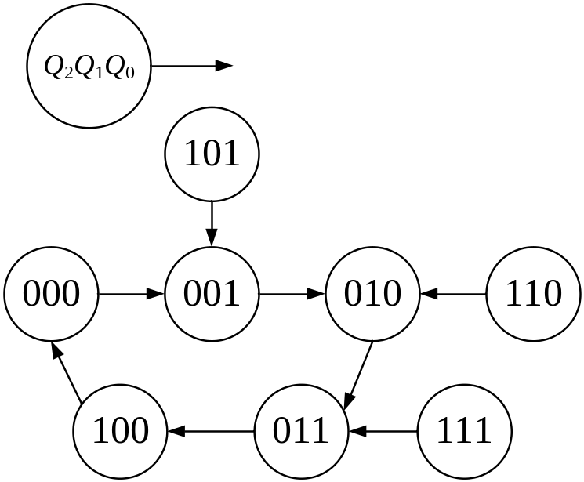
3. 画出状态图
0 0 0 0 0 1 0 1 0 0 1 1 1 0 0 1 0 1 1 1 0 1 1 1 | 0 0 1 0 1 1 0 0 1 1 1 1 1 0 0 1 0 0 1 0 0 1 0 0 | 0 0 1 0 1 0 0 1 1 1 0 0 0 0 0 0 0 1 1 1 0 0 1 1

Slide 20
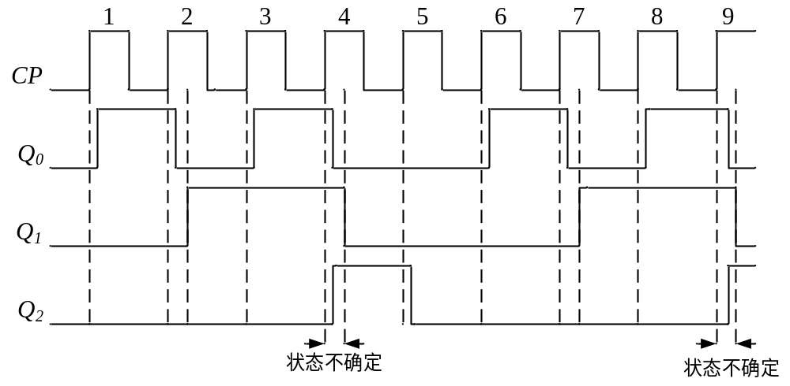
4. 画出时序图
5.逻辑功能分析
由状态图可知电路的逻辑功能为异步五进制加计数器。

